Slide 1
BRAND NAME IN AUTOMATICS

Slide 2
Potencijali
Kompanija osnovana u Nišu 1990. g.
Prozvodni pogoni 3000m²
96 zaposlenih – 14 diplomiranih inženjera
Sopstveni R&D
Laboratorija za ispitivanje
Digitalni pristup konstrukciji i proizvodnji(CAD/CAM)
Upravljanje kvalitetom(ISO 9001:2008)
Kontinuirano stručno osposobljavanje
Saradnja sa obrazovnim ustanovama

Slide 3
Dugogodišnja saradnja sa obrazovnim ustanovama
MAŠINSKI I ELEKTRONSKI FAKULTET U NIŠU
Studentska stručna praksa
Izrada praktičnog dela master radova i doktorskih disertacija
Podrška NIR projektima
NiCAT – ICT Klaster Akademija
stručna praksa u kompanijama

Slide 4
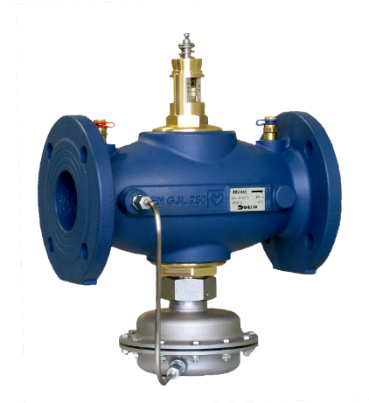
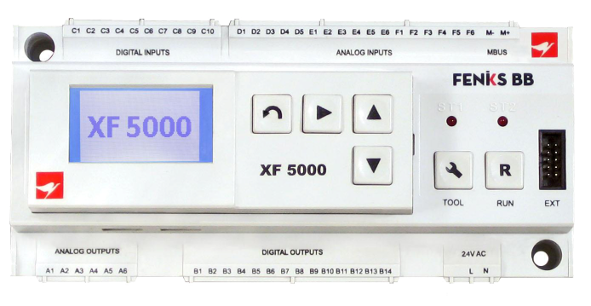
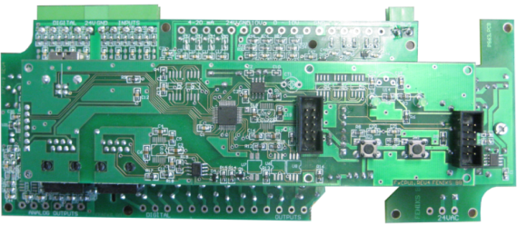
Sopstveni razvoj
VI generacija kontrolera SMART Solution
Regulacioni ventili
25 godina iskustva u razvoju hardvera
Aplikacije bazirane na naprednim S/W platformama i orijentisane na KGH sisteme
25 godina iskustva u razvoju regulacionih ventila

Slide 5
Primena
Široki spektar proizvoda elemenata automatike (energetika, mikroelektronika, BMS-SCADA)
Velika potreba za automatikom u KGH i industrijskim procesima – kod nas i u svetu

Slide 6
Strateško partnerstvo
HERZ prepoznao potencijale Feniks BB i niškog poslovnog ambijenta
Strateško parnerstvo od marta 2014.
Investicije u primeni naprednih tehnologija
R&D centar za nove proizvode automatike
Edukacioni centar za inžinjere iz celog sveta
Izlazak na svetsko tržište i zajenički nastup na međunarodnim tenderima
Ravnopravnost sa vodećim svetskim brendovima

Slide 7
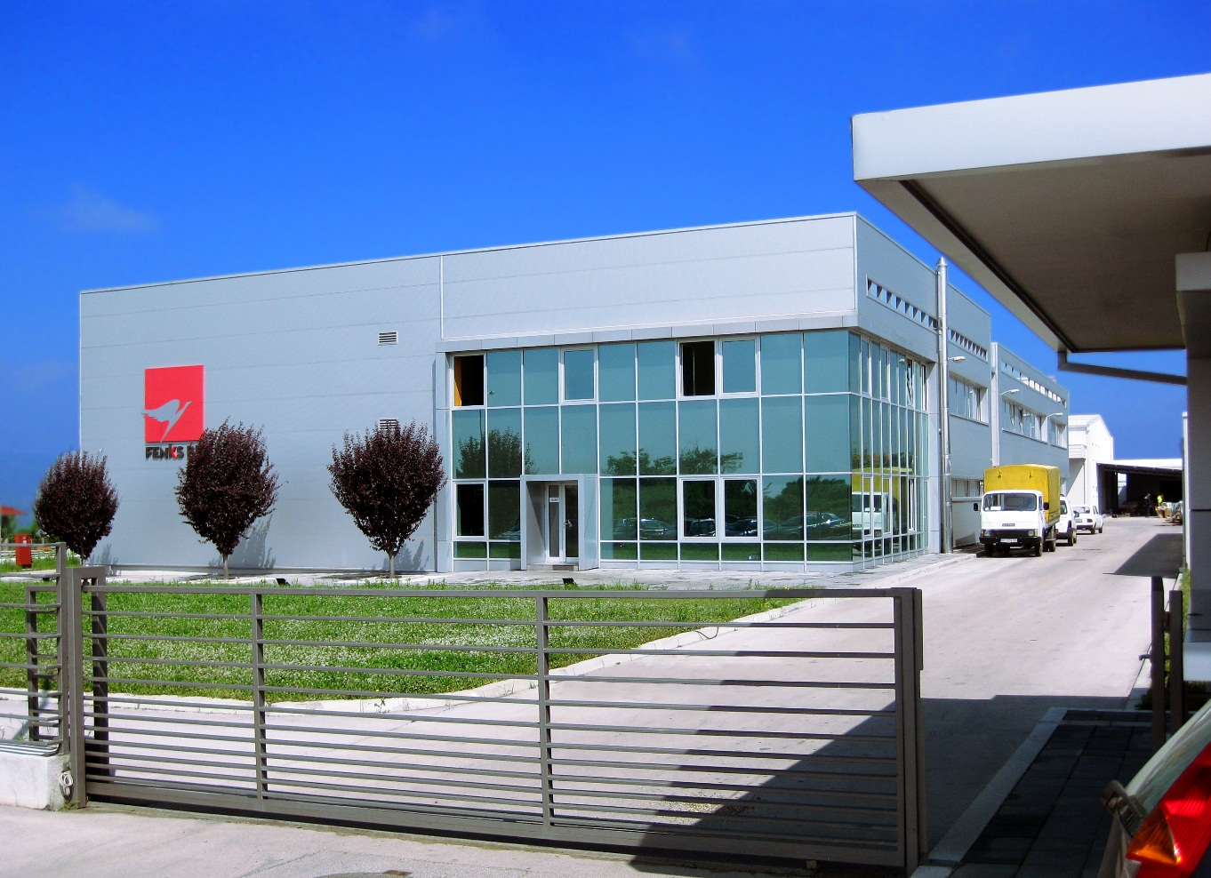
Hvala na pažnji
www.feniksbb.com

